Slide 1
Latex 疑難雜症 目錄
IDE問題
畫圖問題兼eps轉檔
Definition, Theorem, Lemma 的編號方式
雙引號及單引號
eps檔快速文字修改法

Slide 2
IDE問題 --by 陳佳琳 2021/07/24
IDE: Texpad (MacOS)
編譯器: TexpadTex（local default）
問題描述：
IDE或編譯器問題，導致兩張共1.1MB之pdf編譯成40MB

Slide 3
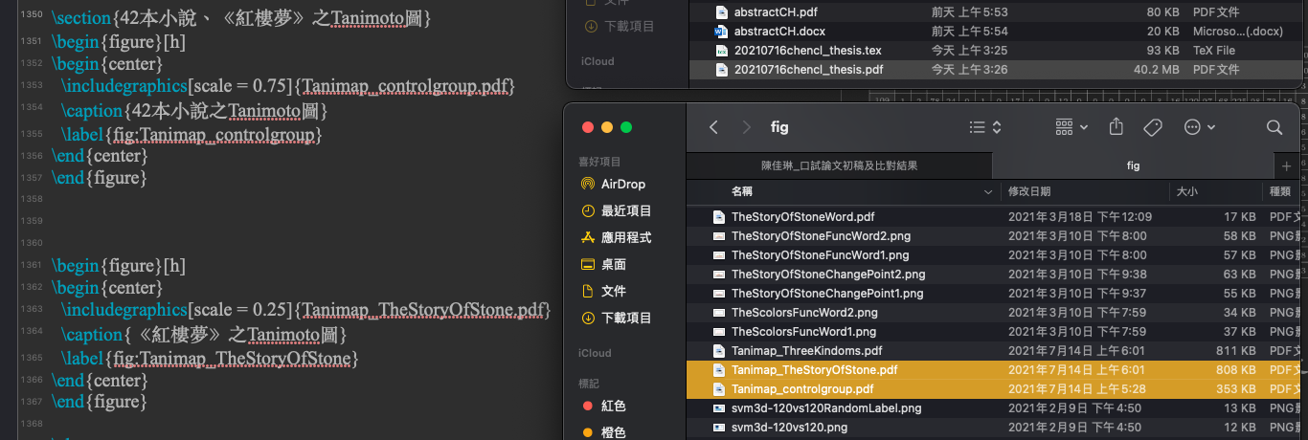
2張原圖各約佔： 24x24, 800dpi, 42x42格, 約351KB、 28x28, 1000dpi, 120x120格, 約784KB
Texpad編譯後造成約30和5MB..., 編譯後約佔30MB)

Slide 4
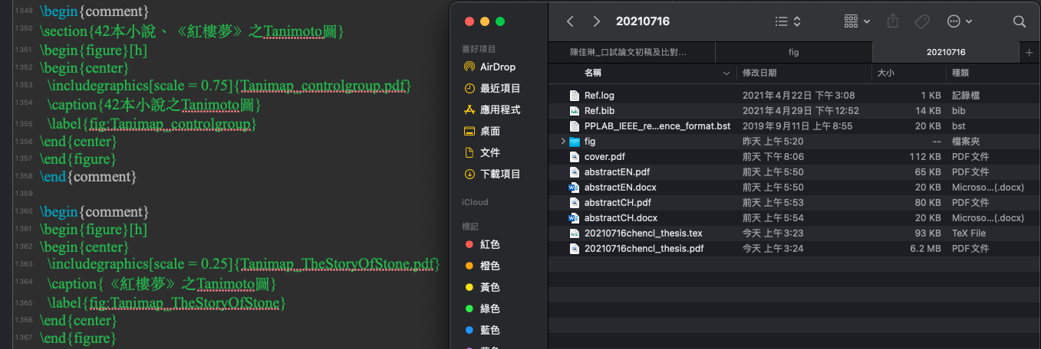
把2張圖註解後再編譯，則40MB->5MB
解決方法：換IDE（直接用Terminal下make XeLatex+bibTex）

Slide 5
畫圖問題 & eps向量圖檔製作
直條斷裂圖, by 蔡元修 2021/07/29
向量圖eps生成, by 張育誠 2021/07/15
向量圖eps生成2, by 前人
不失真的EPS, by 吳智愷 2021/07/07

Slide 6
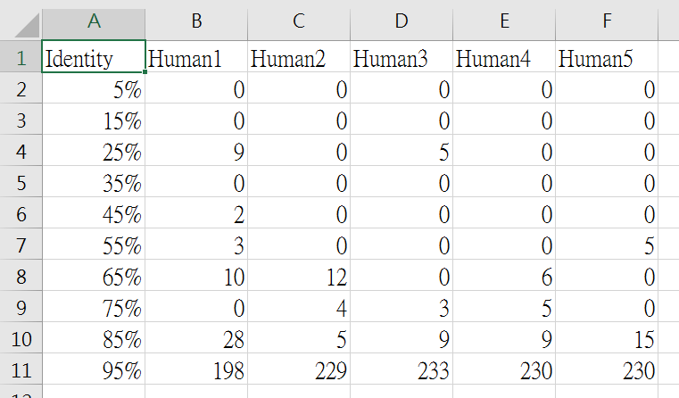
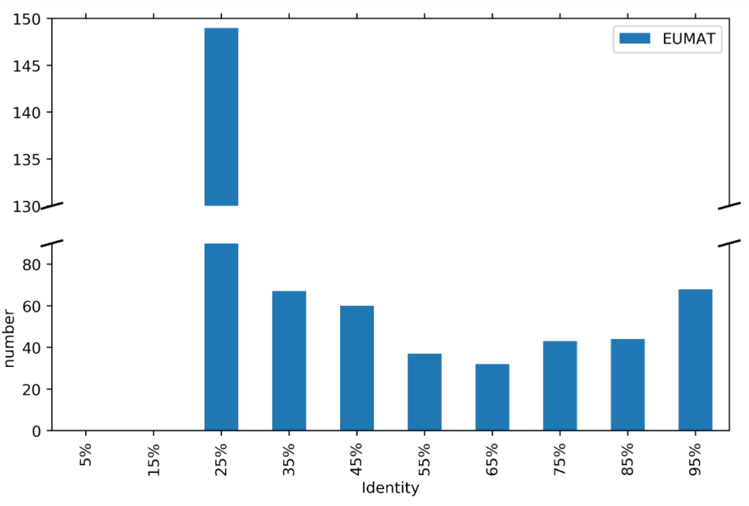
直條斷裂圖
調整圖片解析度
import pandas as pd
import matplotlib.pyplot as plt
import matplotlib.ticker as mtick
plt.rcParams['figure.dpi'] = 400 #分辨率
plt.rcParams['figure.figsize'] = (8.0, 5.0)
直條斷裂圖 python程式碼
csv檔案
內容
#plt.rcParams['figure.dpi'] = 300 #分辨率
df = pd.read_csv("NWidentity-EUMAT-4.csv")
df = df.set_index('Identity')
#print(df)
f, axis = plt.subplots(2, 1, sharex=True)
df.plot(kind='bar', ax=axis[0])
df.plot(kind='bar', ax=axis[1])
axis[0].set_ylim(0.25, 0.30)
axis[1].set_ylim(0, 0.15)
axis[1].legend().set_visible(False)
axis[0].spines['bottom'].set_visible(False)
axis[1].spines['top'].set_visible(False)
axis[0].xaxis.tick_top()
axis[0].tick_params(labeltop='off')
axis[1].xaxis.tick_bottom()
d = .015
kwargs = dict(transform=axis[0].transAxes, color='k', clip_on=False)
axis[0].plot((-d,+d),(-d,+d), **kwargs)
axis[0].plot((1-d,1+d),(-d,+d), **kwargs)
kwargs.update(transform=axis[1].transAxes)
axis[1].plot((-d,+d),(1-d,1+d), **kwargs)
axis[1].plot((1-d,1+d),(1-d,1+d), **kwargs)
plt.xlabel("Identity")
plt.ylabel("Proportion")
#plt.show()
plt.savefig('EUMAT-identity-ratio-2.png')
斷裂位置設定

Slide 7
先下載 Inkscape
Download Inkscape 1.1
ppt 製作 by 張育誠 2021/7/15

Slide 8
ppt → pdf → eps by 蔡元修 2021
開啟一份新的ppt
繪製你的圖片
左上方 – 檔案 – 匯出 – pdf (其實這個時候 latex 就能使用了) \begin{figure} \includegraphics[width=*\columnwidth]{*.pdf} %*\columnwidth自行調整 \caption{標題、title} \end{figure}
打開 inkscape ，開啟檔案選擇 *.pdf (最高掃描)，另存新檔 *.eps \begin{figure} \includegraphcis[width=*\textwidth]{*.eps} %*\textwidth 自行調整 \caption{標題、title} \end{figure}
↖ latex 其實編譯之後，也會把 eps 轉 pdf

Slide 9
ppt → svg → pdf by 張育誠 2021
開啟一份新的ppt
繪製你的圖片
右鍵另存圖片為 *.svg (office 版本不能太舊，否則沒有這選項)
打開 cmd，輸入以下 command，將 svg 轉成 pdf inkscape -D --export-filename=*.pdf *.svg 到這裡就能直接在latex 使用 pdf 了 \begin{figure} \includegraphics[width=*\columnwidth]{*.pdf} %*\columnwidth自行調整 \caption{標題、title} \end{figure} 或者打開 inkscape 的 application，開啟 svg 另存 pdf / eps
下一頁接續

Slide 10
ppt → svg → pdf by 張育誠 2021
或者複製以下 newcommand 放入 latex， \begin{document} 之前 % 比較pdf修改日期，若較新則覆蓋 \newcommand{\executeiffilenewer}[3]{%
\ifnum\pdfstrcmp{\pdffilemoddate{#1}}%
{\pdffilemoddate{#2}}>0%
{\immediate\write18{#3}}\fi%
} % export svg to pdf，紅色地方理論上設環境變數有用，但我是綁定絕對路徑 \newcommand{\includesvg}[2]{%
\executeiffilenewer{svgs/#2.svg}{svgs/#2.pdf}%
{D:/Inkscape/bin/inkscape.exe -D --export-filename=svgs/#2.pdf svgs/#2.svg}%
\includegraphics[width=#1]{#2.pdf}%
}
參考網址: https://blog.csdn.net/weixin_43852511/article/details/105599887 第四步
註: pdflatex 後方記得加上 --shell-escape
這個flag
可以看到這邊，其實也是匯入pdf

Slide 11
eps檔製作方式—使用bullzip
Step 1: 下載免費軟體bullzip(http://www.bullzip.com/)，並安裝。
Step 2: 用office軟體(powerpoint之類)或visio將圖畫好。
Step 3: 將圖片用上面的印表機列印至檔案(請選擇bullzip當作印表機)
Step 4:按下列印後就會跳出bullzip的列印設定，格式選取”EPS”，即可將圖片轉為EPS檔。
範例 在下頁

Slide 12
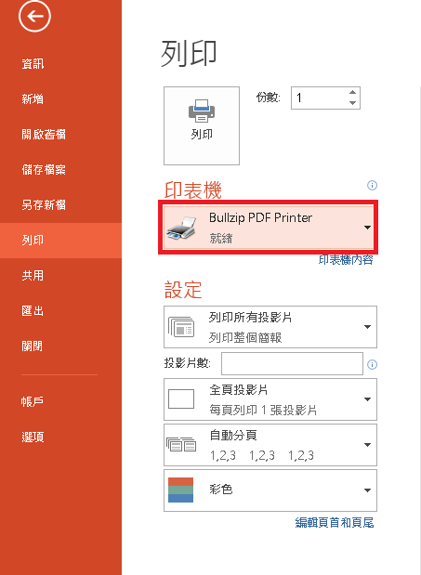
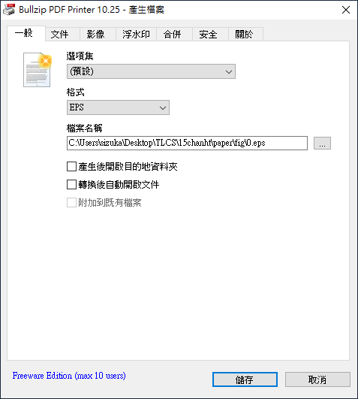
eps檔製作方式—使用bullzip
範例

Slide 13
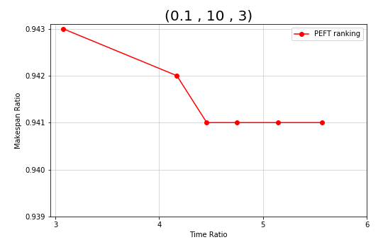
不失真的EPS
import matplotlib.pyplot as plt
import matplotlib as mpl
import numpy as np
#圖的大小
fig = plt.figure(figsize=(8,5))
ax = fig.add_subplot(1, 1, 1)
#要畫的資料
peftmakespan = [0.943,0.942,0.941,0.941,0.941,0.941]
pefttimes = [3.074,4.17,4.458,4.746,5.148,5.57]
#畫線
plt.plot(pefttimes,peftmakespan,color='r',marker='o',markerfacecolor='red',label='PEFT ranking')
#調整間距
major_ticks_x=np.linspace(3,6,4)
major_ticks_y=np.linspace(0.939,0.943,5)
ax.set_xticks(major_ticks_x)
ax.set_yticks(major_ticks_y)
ax.grid(which="major",alpha=0.6)
plt.xlabel("Time Ratio",fontdict={'size': 10})
plt.ylabel("Makespan Ratio",fontdict={'size': 10})
plt.title("(0.1 , 10 , 3)",fontdict={'size': 20})
plt.legend()
plt.show() #顯示繪製的圖形
fig.savefig('ccr0.1n=10.eps',dpi=600,format='eps')

Slide 14
Definition, Theorem, Lemma 的編號方式
(1)分開編號
\newtheorem{theorem}{Theorem}
\newtheorem{lemma}{Lemma}
\newtheorem{definition}{Definition}
(2)theorem及lemma共用編號，但不與definition共用編號
\newtheorem{theorem}{Theorem}
\newtheorem{lemma}[theorem]{Lemma}
\newtheorem{definition}{Definition}
(3)按chapter編號，且分開編號
\newtheorem{theorem}{Theorem}[chapter]
\newtheorem{lemma}{Lemma}[chapter]
\newtheorem{definition}{Definition}[chapter]
(4)按chapter編號，但同一chapter全部一起共用編號
\newtheorem{theorem}{Theorem}[chapter]
\newtheorem{lemma}[theorem]{Lemma}
\newtheorem{definition}[theorem]{Definition}

Slide 15
雙引號及單引號
(1) 對abc加上雙引號：``abc’’ 注意左邊要打兩個左單引號 (鍵盤上的波浪鍵)
(2) 對abc加上雙引號：`abc’
經過測試，使用 \” 並無法產生雙引號

Slide 16
Eps檔的快速文字修改法
Step 1: 用文字編輯器(notepad, ultra edit之類)打開eps檔
Step 2: 搜尋 hallo\r (假設hallo是你想進行修正的文字)
Step 3: 將 hallo\r 改為 hello\r，改完之後存檔即可 (\r是eps中的文字結尾)
當你只想改圖中小部份的字，懶得重新製作eps檔時就可以用這招

